Slide 1
Органи державної влади в Україні

Slide 2
«Коли я вирушаю в яку-небудь країну, я перевіряю не те, чи добрі там закони. А те, як вони виконуються, оскільки добрі закони є скрізь»
Шарль-Луї де Монтеск’є

Slide 3
Законодавча влада
Виконавча влада
Судова влада
Президент України

Slide 4
Голова Верховної Ради України
Перший заступник Голови Верховної Ради України
Заступник Голови Верховної Ради України
Депутати Верховної Ради України
Фракції
Уповноважений Верховної Ради України з прав людини
Комітети Верховної Ради України
Рахункова палата
Журнал «Віче»
Газета ВР «Голос України»

Slide 5
Кабінет Міністрів України
Прем’єр-міністр України
Віце-прем’єр з європейської і євроатлантичної співпраці
Віце-прем’єр, міністр цифрової трансформації
Віце прем’єр-міністр, міністр з питань реінтеграції тимчасово окупованих територій
МЗС
Мінфін
МВС
МОН
МОЗ
Мінспорту
Мін’юст
Міноборони
Мінінфраструктури
Мінветеранів
Міністерство соціальної політики
Міністерство розвитку громад і територій
Міністр Кабінету Міністрів

Slide 6
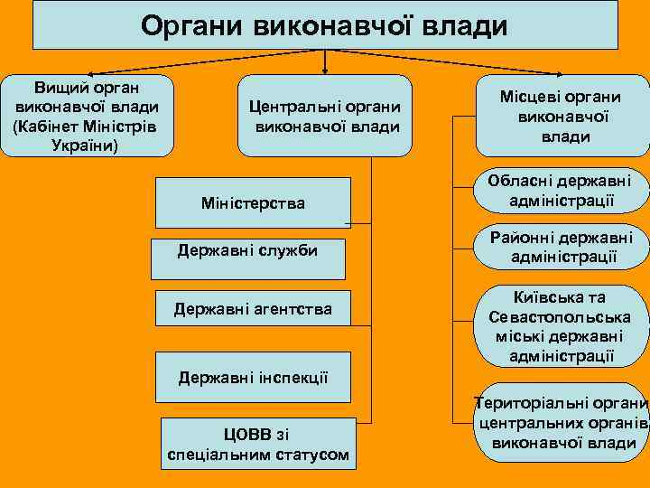

Slide 7
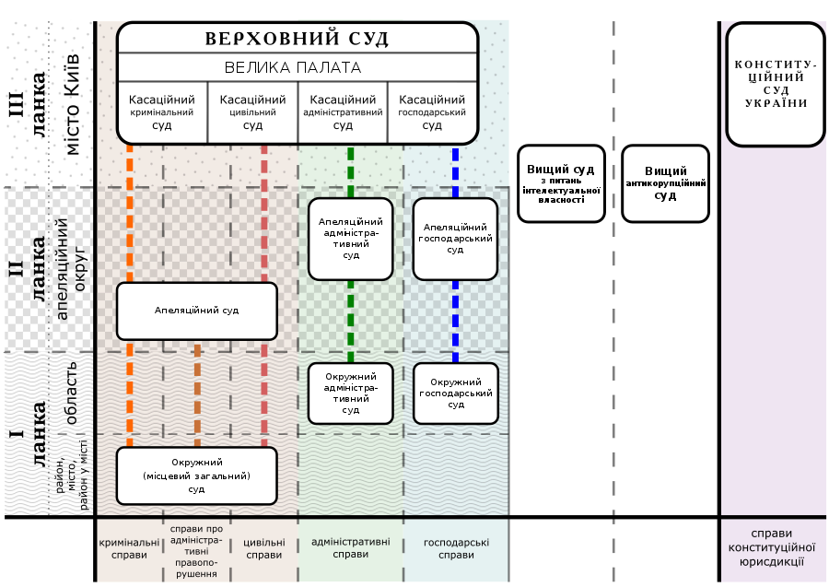
Судова система України

Slide 8
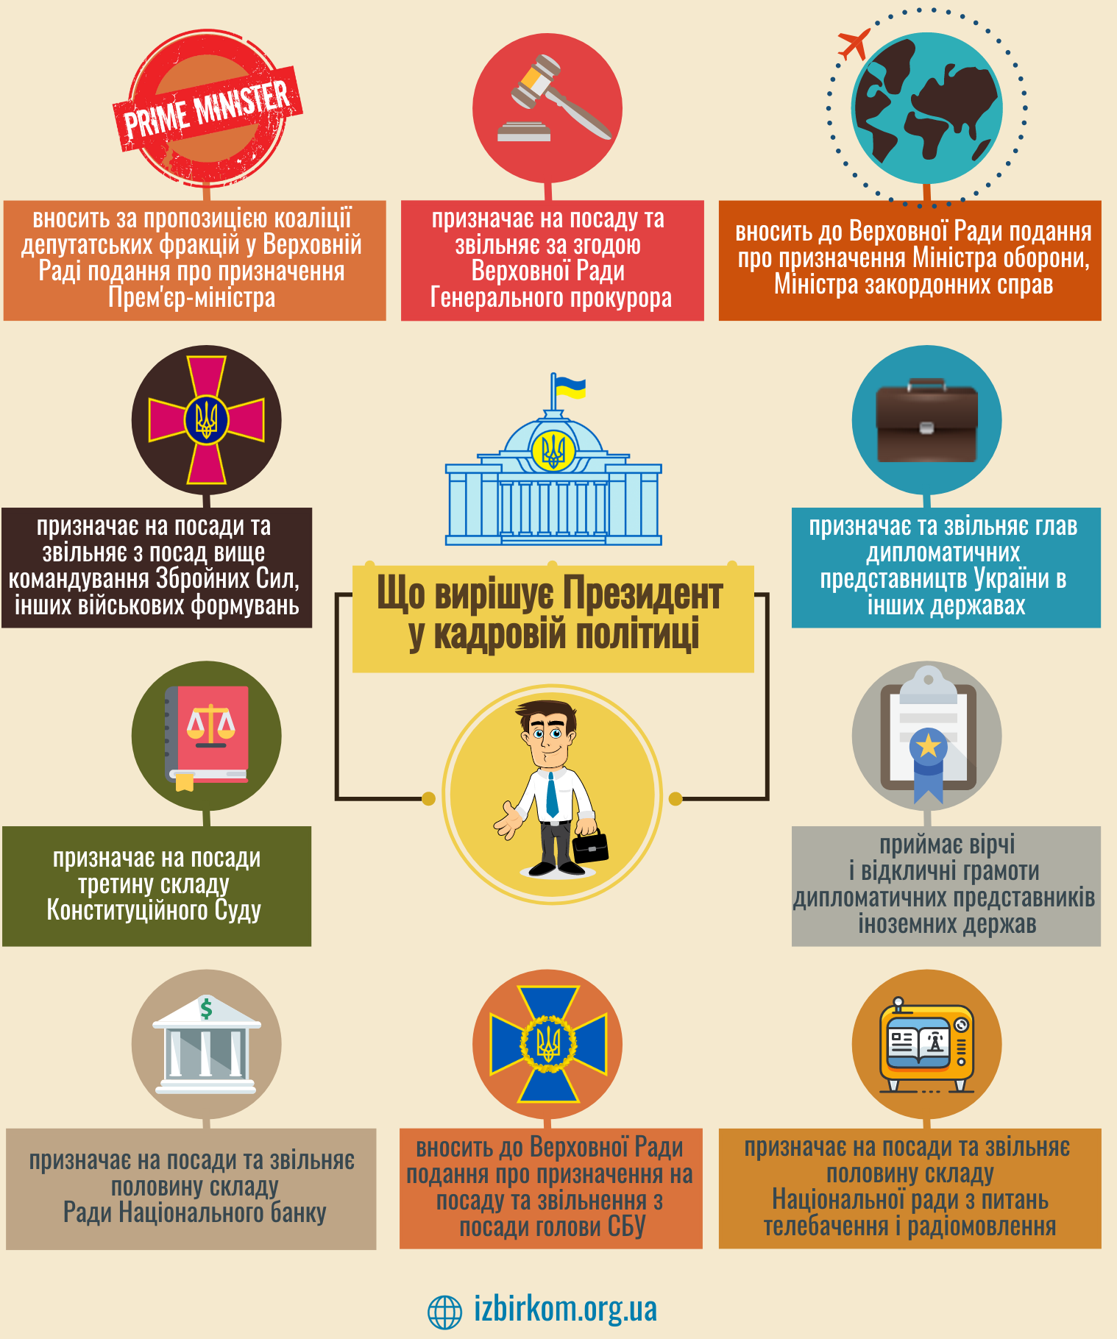

Slide 9
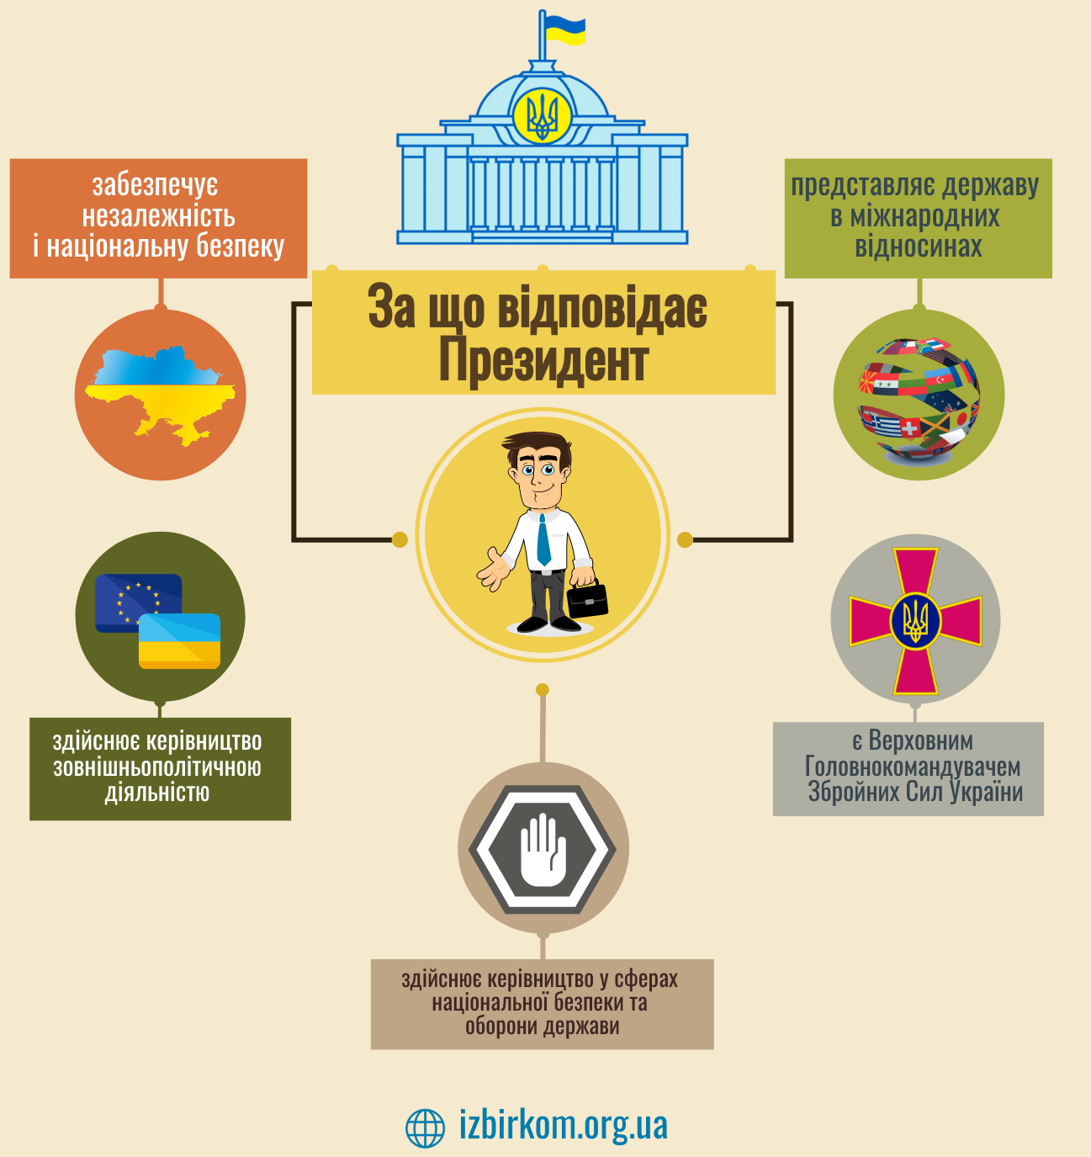

Slide 10
